Slide 1


Slide 2


Slide 3
기획팀
VENUS
컴퓨터과학과 황다현
컴퓨터과학과 이재민
컴퓨터과학과 조금비
개발팀
TROLLEY
게임학과 이준호
게임학과 권현우
게임학과 이준형
게임학과 문진주

Slide 4
목차
개요
01
02
목표
요소
03
04
시연
특징
05

Slide 5

우리말 어렵다..
왜??
뭐가 어렵다는 거야?
아니 나 오늘 시험을 봤는데
아니 너는 빵이 어느 나라 단어 라고 생각해??
빵????
당연히 우리나라 단어 아니야??
나도 그렇게 생각했는데 말이야,,,,,,
Notes:
오늘 공무원 시험을 본 껨순이와 껨돌이의 대화입니다.

Slide 6

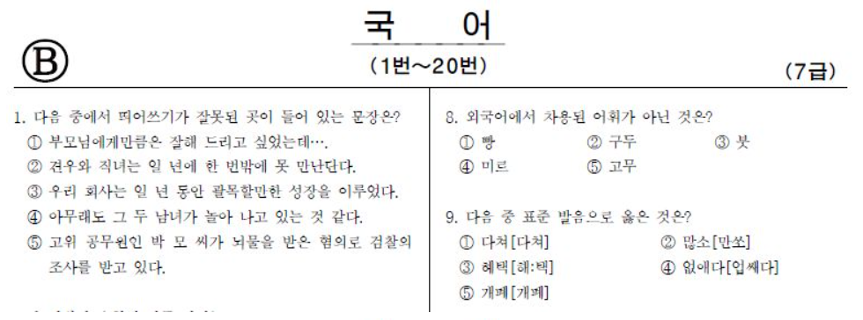

Notes:
껨순이가 본 시험의 일부입니다. 사실 빵은 포르투갈어로 일본을 거쳐 우리나라로 전해졌기 때문에 외래어로 사용되고 있는 말입니다. 이렇게 외래어를 외래어인지도 모르고 사용하는 사람들이 많습니다.

Slide 7

검색
ㅎ
하
한
한ㄱ
한그
한글
한글ㅇ
한글오
한글와
한글왕
Notes:
그래서 저희는 한글왕이라는 게임을 기획하게 되었습니다.

Slide 8
개요
엔진
장르
기능성 2D
터치액션게임
UNREAL
한글왕
안드로이드
윈도우
Mac OS X
IOS
LINUX
플랫폼
타겟층
전연령층
Notes:
한글왕의 개요입니다.
장르는 교육적 기능을 가진 기능성 2D 터치액션게임입니다.
플랫폼은 ㅇㅇㅇㅇㅇ이렇게 한글왕은 플랫폼을 가리지않고 플레이할수있습니다.
타겟층은 남녀노소 누구나 즐길수있는 전연령층이구요
엔진은 언리얼을 사용했습니다.

Slide 9
목표

Slide 10
목표
대한민국 국민이라면 한글에 관심을 갖는 것이 당연시 되어야 하는데, 우리나라가 빠른 국가 발전과 교육 대국으로의 급부상이라는 명목하에 영어나 일어 등 제2외국어 교육에는 신경을 쓰는 반면 한글 교육에는 소홀해진 현재 실정에 맞춰 우리말은 차곡차곡 쌓고 외래어는 깨부수자라는 목표로 기능성 게임을 기획하였다.

Slide 11
요소
인게임 요소
&
교육적 요소
Notes:
게임적 요소를 말씀드리겠습니다.

Slide 12
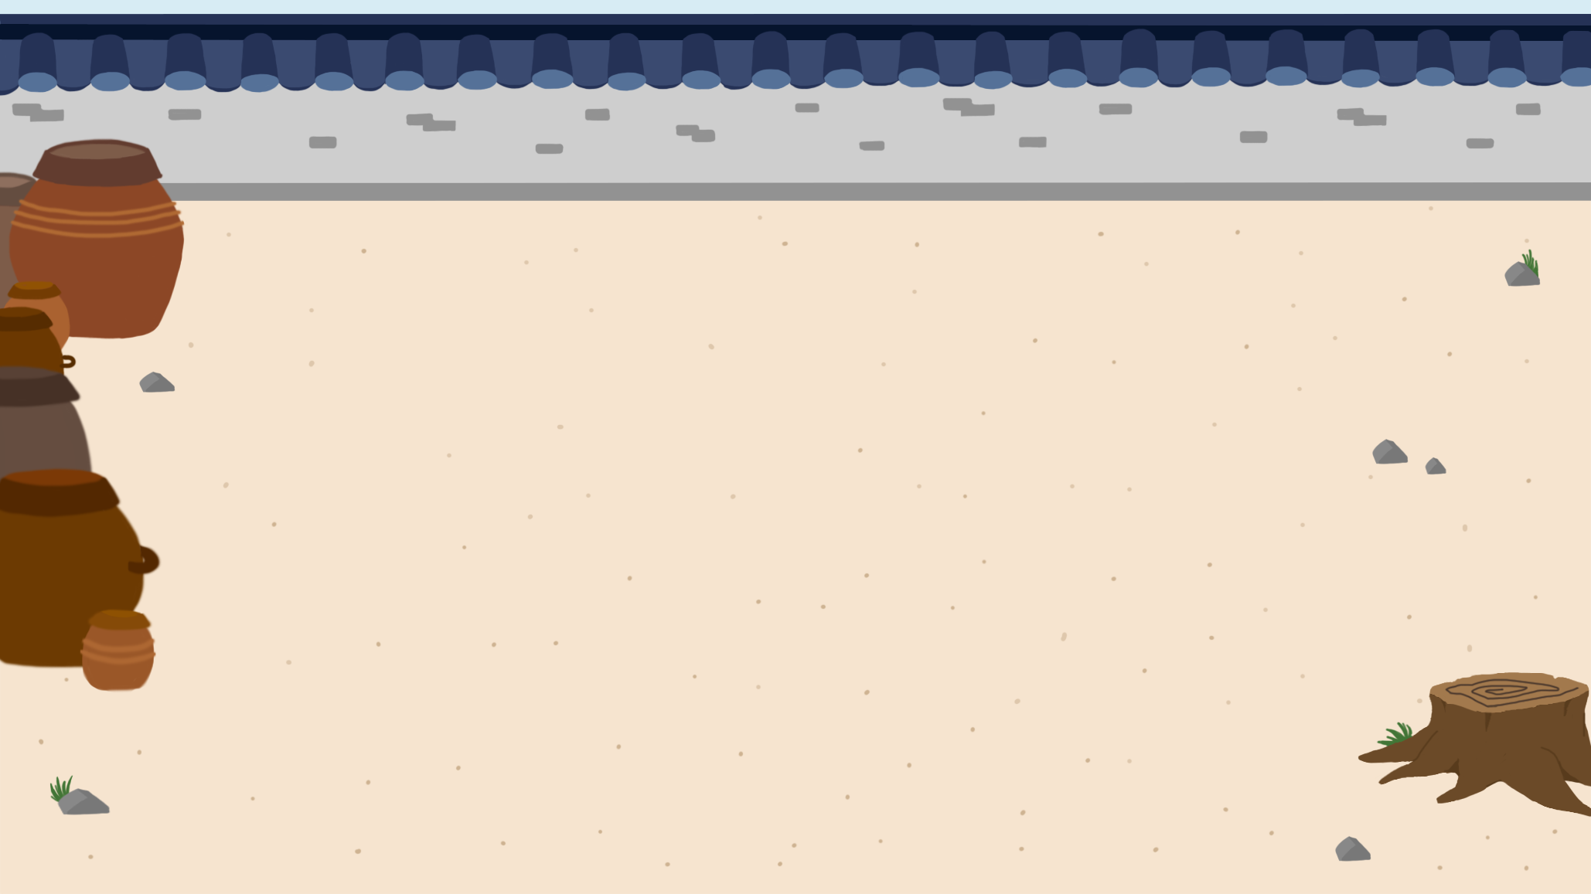








갈색기와
은색기와
나무망치
돌망치
황금기와
색동기와
강철망치
Notes:
게임적 요소를 말씀드리겠습니다. 우리말은 쌓아 올리고 외래어는 깨부수자라는 목표와 걸맞게 기와와 망치를 주요 인게임 요소로 구성했습니다. 한글왕에서는 기왓장을 부수는 액션이 주가 되기 때문에 부가적 요소가 굉장히 게임의 흥미에 영향을 미친다고 생각했습니다. 그래서 저희 자세한 설명은 시연을 통해 보여드리겠습니다.

Slide 13
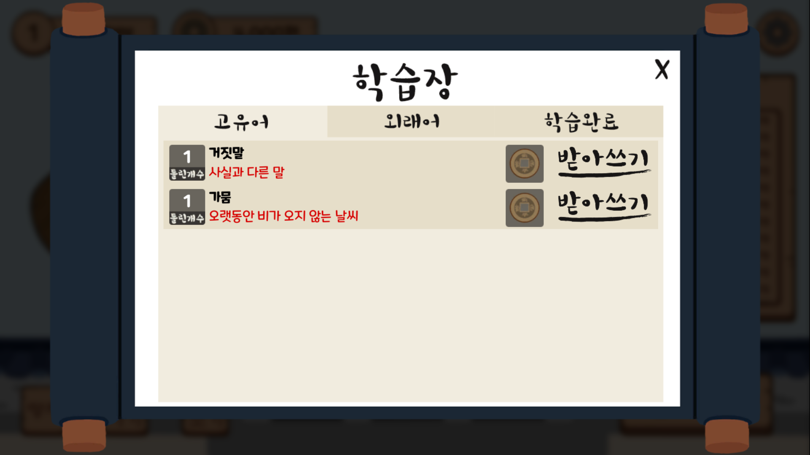
Notes:
교육적 요소로는 학습장을 통해 게임 중에 틀린말이 표시됩니다. 외래어로 착각해서 부숴버린 고유어와 부수지 못한 외래어를 다시 확인함으로써 사용자에게 교육적 효과를 줄 수 있도록 했습니다. 받아쓰기를 통해 틀린말을 복습함으로써 이차적 학습 효과를 얻을 수 있도록 구성했습니다. 받아쓰기 후에도 학습완료 탭에서 사용자가 틀렸던 말들을 기록해둘 수 있는 시스템을 구성했습니다.

Slide 14
시연
Notes:
자세한 내용은 시연을 통해 먼저 말씀드리겠습니다.

Slide 15
특징
Notes:
특징을 말씀드리겠습니다

Slide 16
특징
01
02
03
기억력
우리말을
학습함으로써
판단력
우리말과 외래어를
구분함으로써
순발력
주어진 시간 내에
기왓장을
빠르게 부숨으로써

Slide 17
특징
02
01
03
기억력
우리말을
학습함으로써
판단력
우리말과 외래어를
구분함으로써
순발력
주어진 시간 내에
기왓장을
빠르게 부숨으로써

Slide 18
특징
03
01
02
기억력
우리말을
학습함으로써
판단력
우리말과 외래어를
구분함으로써
순발력
주어진 시간 내에
기왓장을
빠르게 부숨으로써

Slide 19
특징
04
05
06
폭 넓은 타겟층
이해하기 쉽다
직관적이다
단순하다
다중 플랫폼
윈도우
안드로이드
Mac OS X
IOS
LINUX
교육적 효과
고유어/외래어 구분
학습장
받아쓰기

Slide 20
특징
05
04
06
다중 플랫폼
윈도우
안드로이드
Mac OS X
IOS
LINUX
폭 넓은 타겟층
이해하기 쉽다
직관적이다
단순하다
교육적 효과
고유어/외래어 구분
학습장
받아쓰기

Slide 21
특징
06
04
05
폭 넓은 타겟층
이해하기 쉽다
직관적이다
단순하다
다중 플랫폼
윈도우
안드로이드
Mac OS X
IOS
LINUX
교육적 효과
고유어/외래어 구분
학습장
받아쓰기

Slide 22
질의응답

Slide 23
감사합니다

